Slide 1

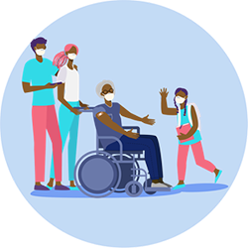
Envejecimiento saludable y prevención de Fragilidad
Tania Tello Rodríguez, Msc
Médico Geriatra
Instituto de Gerontología, UPCH
Hospital Nacional Cayetano Heredia
Marzo 2025

Slide 2
No conflictos de interés

Slide 3
AGENDA
1
Generalidades
2
Envejecimiento Saludable: Definición
3
Fragilidad: Definición, tamizaje,
4
Prevención de la Fragilidad
5
Conclusiones

Slide 4
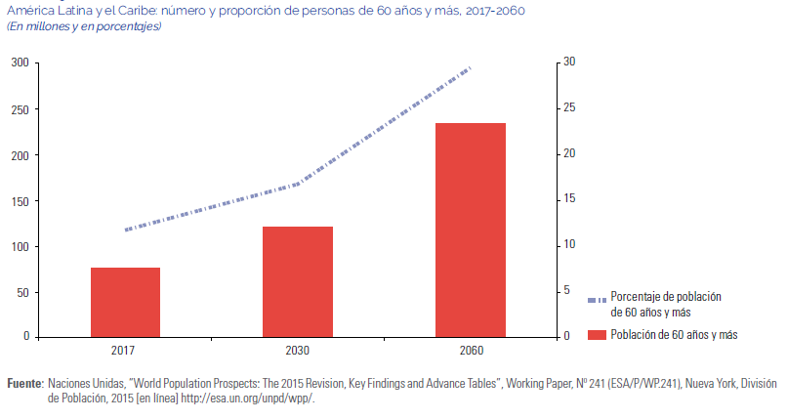
América Latina y el caribe: número y proporción de personas de 60 años y más, 2017-2060
Comisión Económica para América Latina y el Caribe (CEPAL), Derechos de las personas mayores: retos para la interdependencia y autonomía (LC/CRE.4/3), Santiago, 2017.

Slide 5
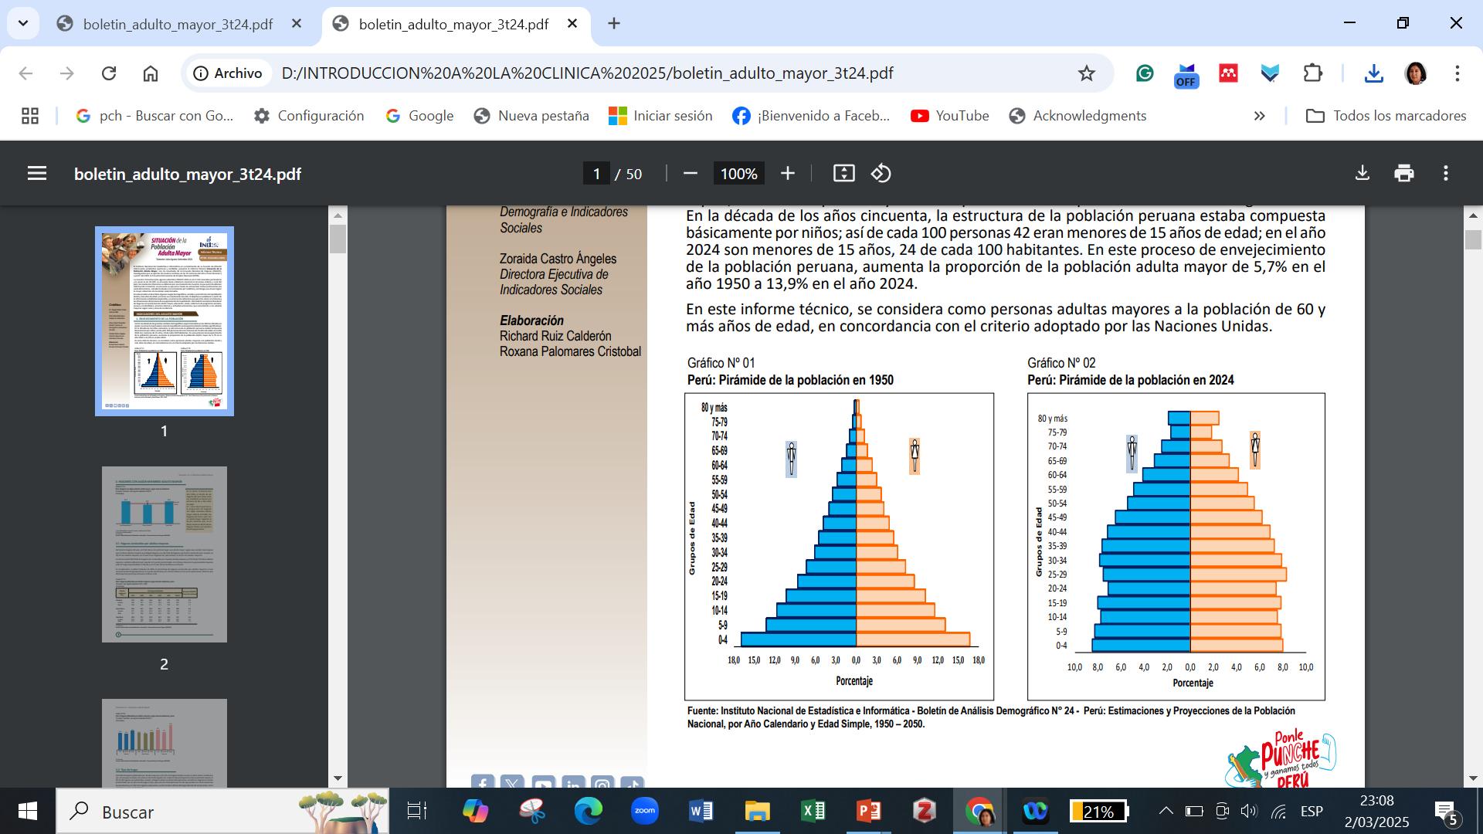
Perú: Pirámide poblacional 1950-2024
AM: 13,9 %
INEI 2024

Slide 6
¿QUÉ ES ENVEJECIMIENTO?
Es un proceso:
Universal
Heterogéneo
Continuo
Irreversible
Brocklehurst. Texbook of Geriatric Medicine and Gerontology. 2017

Slide 7
¿Qué es envejecimiento saludable?

Slide 8
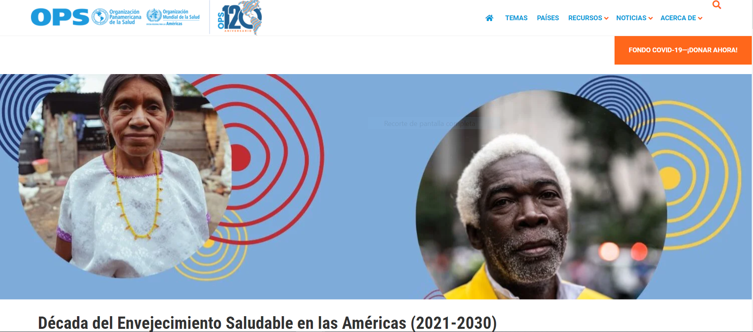
Década del Envejecimiento Saludable en las Américas (2021-2030)
Declarada por la Asamblea General de las Naciones Unidas en diciembre de 2020, es la principal estrategia para lograr y apoyar acciones para construir una sociedad para todas las edades
https://www.paho.org/es/decada-envejecimiento-saludable-americas-2021-2030

Slide 9
Década del Envejecimiento Saludable en las Américas (2021-2030)
Las personas mayores son el centro del plan, los esfuerzos de los gobiernos, la sociedad civil, los organismos internacionales, los profesionales, el mundo académico, los medios de comunicación y el sector privado para mejorar la vida de las personas mayores, sus familias y sus comunidades.
https://www.paho.org/es/decada-envejecimiento-saludable-americas-2021-2030

Slide 10
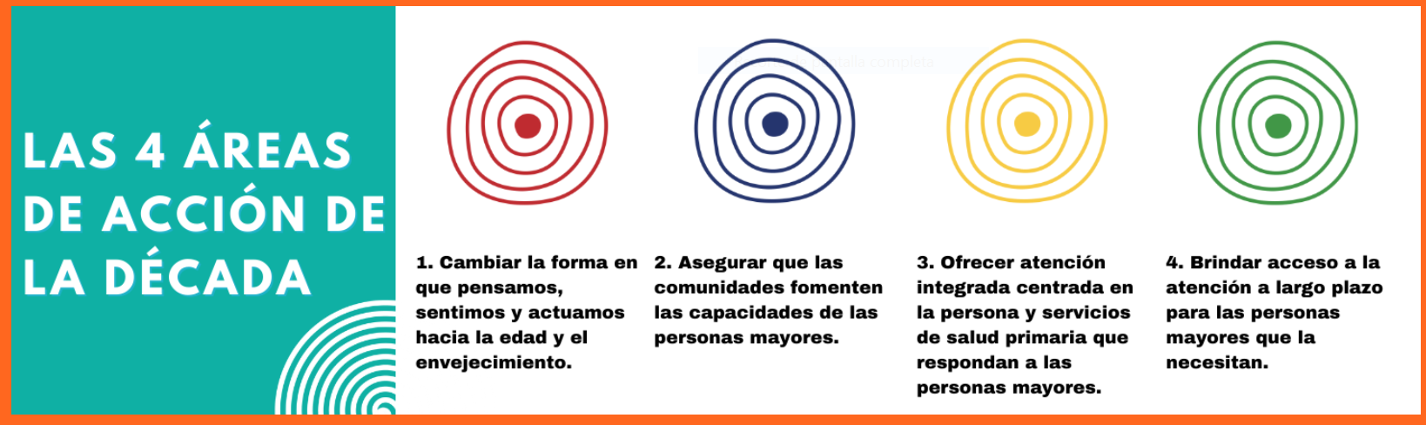
Década del Envejecimiento Saludable en las Américas (2021-2030)
https://www.paho.org/es/decada-envejecimiento-saludable-americas-2021-2030

Slide 11
Envejecimiento saludable
Envejecimiento Saludable es el proceso de fomentar y mantener la capacidad funcional que permite el bienestar en la vejez
La capacidad funcional comprende los atributos
relacionados con la salud que permiten
a una persona ser y hacer lo que es importante
para ella.
Organización Mundial de la Salud. Informe mundial sobre el envejecimiento y la salud. Estados Unidos de Norte América. 2015

Slide 12
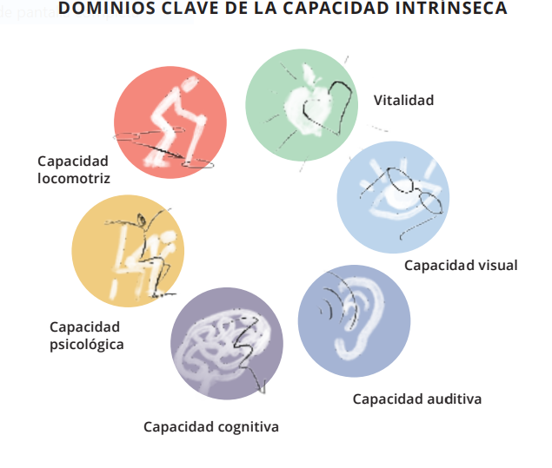
Dominios de la Capacidad Intrínseca
CAPACIDAD INTRÍNSECA : Combinación de todas las capacidades físicas y mentales con las que cuenta una persona, incluidas las psicológicas. (OMS)
CAPACIDAD FUNCIONAL:
La capacidad funcional es la combinación e interacción de la capacidad intrínseca con el entorno donde habita la persona
https://iris.paho.org/bitstream/handle/10665.2/51973/OPSFPLHL200004A_spa.pdf?sequence=5&isAllowed=y

Slide 13
Envejecimiento saludable:
Dejar de ver el envejecimiento saludable como la mera ausencia de enfermedades y fomentar en cambio la capacidad funcional que permite a las personas mayores ser y hacer lo que ellas prefieran
Fomentar un envejecimiento saludable exigirá adoptar medidas en múltiples niveles y sectores, encaminadas a prevenir las enfermedades, promover la salud, mantener la capacidad intrínseca y facilitar la capacidad funcional.
https://www.paho.org/es/decada-envejecimiento-saludable-americas-2021-2030

Slide 14
Determinantes del envejecimiento saludable
Aging Clinical and Experimental Research (2022) 34:1215–1223

Slide 15
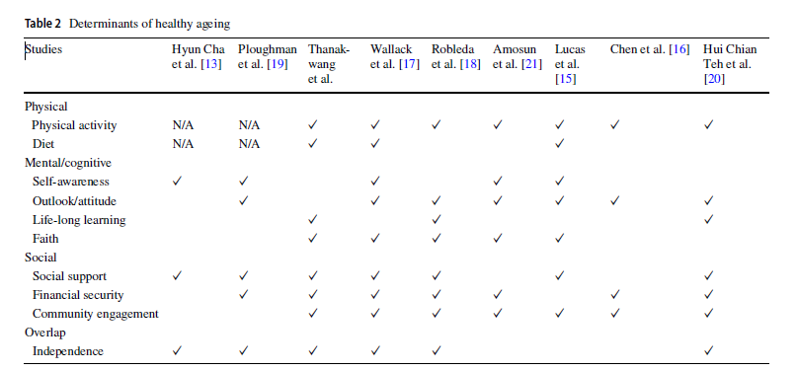
Determinantes del envejecimiento saludable
Aging Clinical and Experimental Research (2022) 34:1215–1223

Slide 16
La edad cronológica no debe ser el principal criterio para determinar objetivos de tratamiento , procedimientos médicos o quirúrgicos en las personas mayores.

Slide 17
¿Qué factores influyen en el estado de salud del adulto mayor?

Slide 18
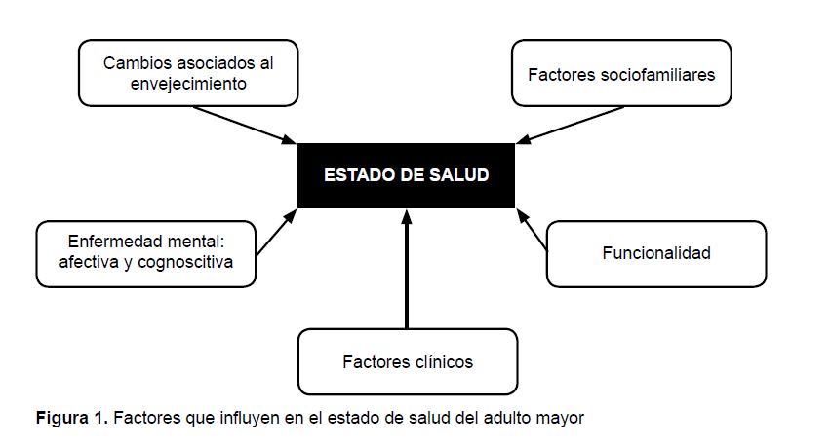
Factores que influyen en el estado de salud del adulto mayor
Gálvez-Cano M, Chávez-Jimeno H, Aliaga-Diaz E. Utilidad de la valoración geriátrica integral en la evaluación de la salud del adulto mayor. Rev Peru Med Exp Salud Publica. 2016;33(2):321-7. doi: 10.17843/rpmesp.2016.332.2204

Slide 19
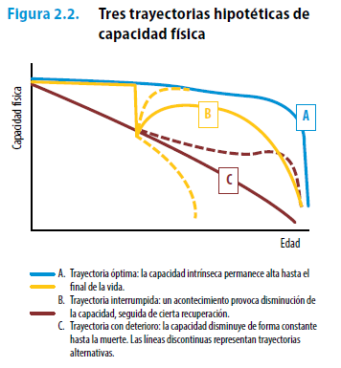
Trayectorias hipotéticas de la capacidad física.
Organización Mundial de la Salud. Informe mundial
sobre el envejecimiento y la salud. Estados Unidos de
Norte América. 2015

Slide 20
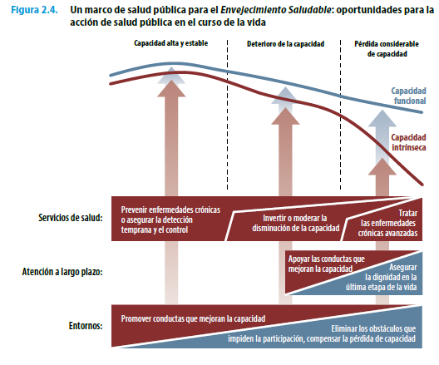
Un marco de salud pública para el Envejecimiento Saludable
Organización Mundial de la Salud. Informe mundial sobre el envejecimiento y la salud. Estados Unidos de Norte América. 2015

Slide 21
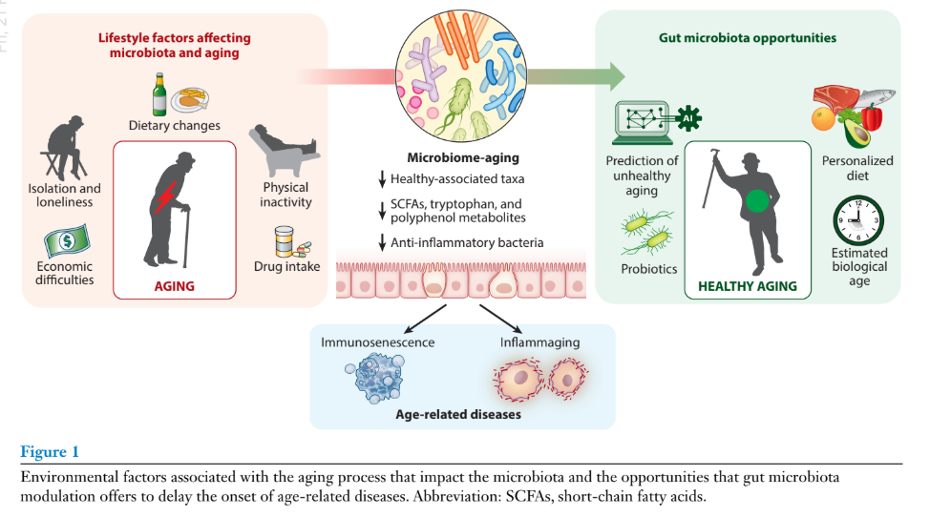
Factores ambientales asociados al proceso de envejecimiento que impactan la microbiota
Annu. Rev. Food Sci. Technol. 2024. 15:283–305

Slide 22
Con demasiada frecuencia, se olvida que en todo el mundo, las vacunas
previenen >2,5 millones de muertes al año de enfermedades transmisibles

Slide 23
Prevención:
La severidad de muchas infecciones es alta en adultos mayores comparado a jóvenes.
Las enfermedades infecciosas son frecuentemente asociadas: fragilidad, compromiso en actividades de la vida diaria o la pérdida de independencia funcional.
La prevención de enfermedades infecciosas es una importante medida para lograr un ENVEJECIMIENTO SALUDABLE Y MEJORAR LA CALIDAD DE VIDA-----siendo la VACUNACIÓN una de las mejores estrategias .
Wagner A. Vaccines to Prevent Infectious Diseases in the Older Population: Immunological Challenges and Future Perspectives.Frontiers in Immunology, Abril 2020.

Slide 24
Prevenir enfermedades inf y prevenir resultados adversos post infección
Prevenir dependencia funcional
Productividad
Calidad de vida
El objetivo de
Inmunización en el
curso de vida y para lograr
un envejecimiento
saludable
Eduardo de Gomensoro, Giuseppe Del Giudice & T. Mark Doherty
(2018) Challenges in adult vaccination, Annals of Medicine, 50:3, 181-192, DOI:
10.1080/07853890.2017.1417632

Slide 25
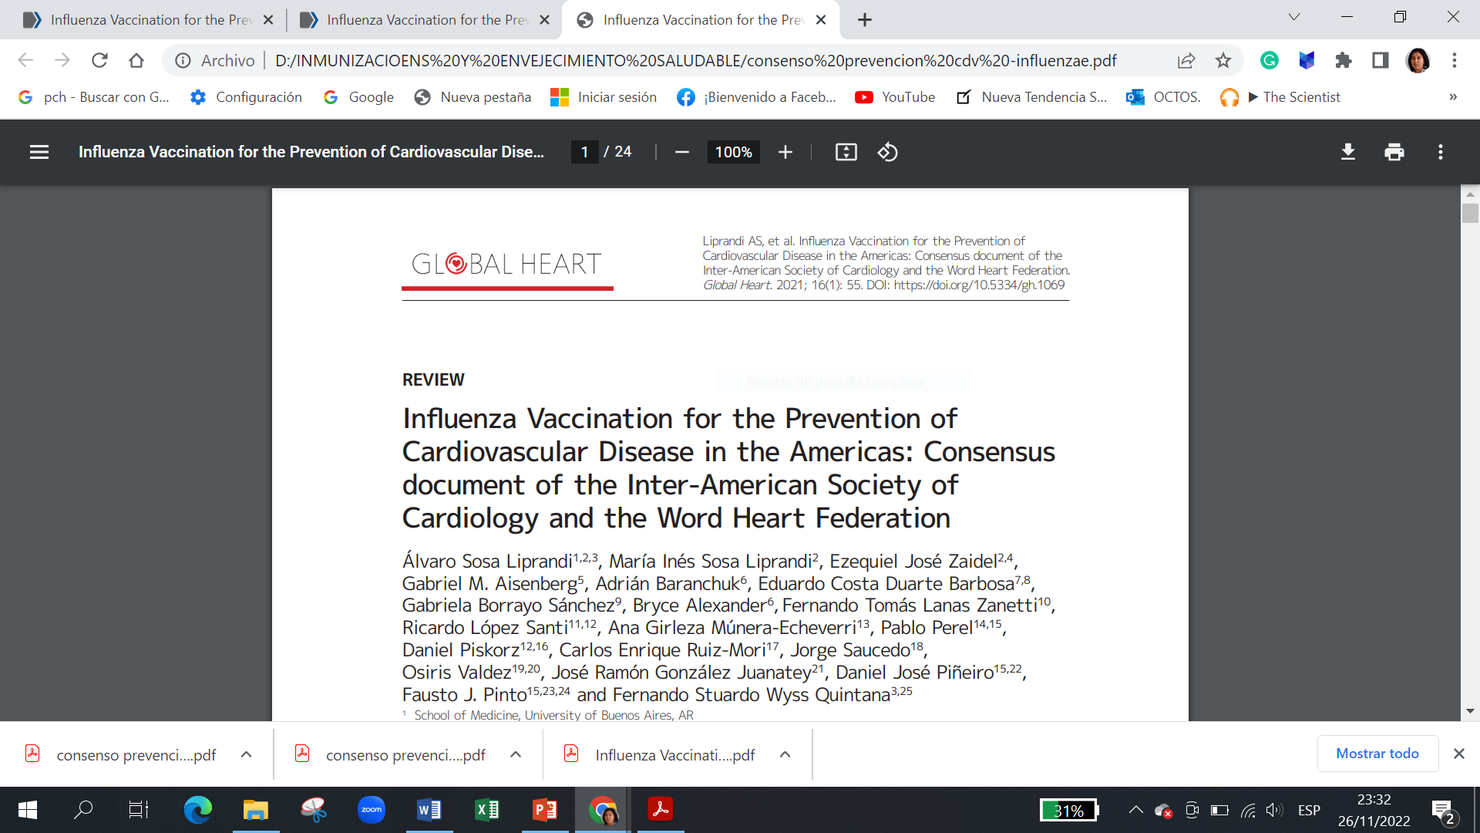
Liprandi AS, et al. Influenza Vaccination for the Prevention of Cardiovascular Disease in the Americas: Consensus document of the Inter-American Society of Cardiology and the Word Heart Federation. Global Heart. 2021; 16(1): 55.

Slide 26
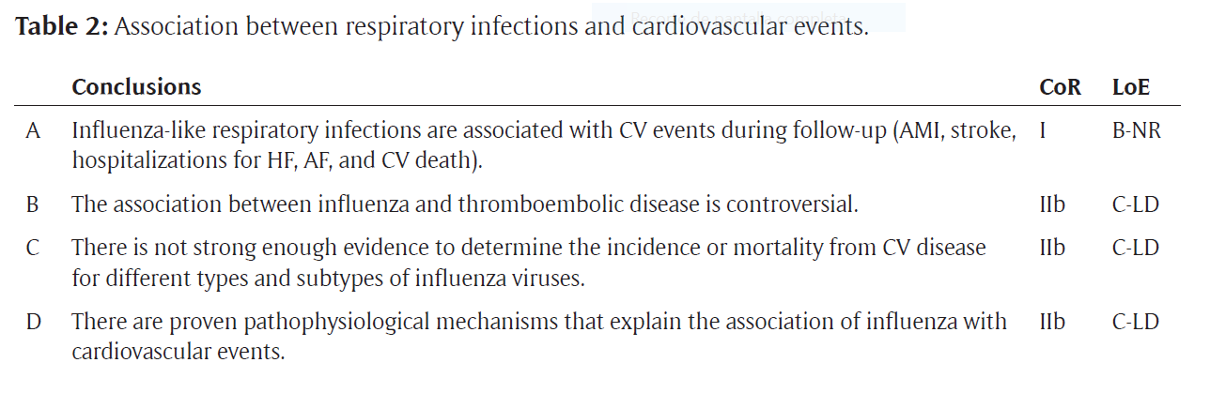
Asociación entre infecciones respiratorias y eventos CDV
Liprandi AS, et al. Influenza Vaccination for the Prevention of Cardiovascular Disease in the Americas: Consensus document of the Inter-American Society of Cardiology and the Word Heart Federation. Global Heart. 2021; 16(1): 55.

Slide 27
¿Qué es un Adulto
mayor frágil?

Slide 28
Definición: Fragilidad
La fragilidad es una condición clínica compleja relacionada con la edad, caracterizada por una disminución en la capacidad fisiológica en varios
Órganos y sistemas, con el consiguiente aumento de la susceptibilidad a estresores.
Lancet 2019; 394: 1376–86

Slide 29
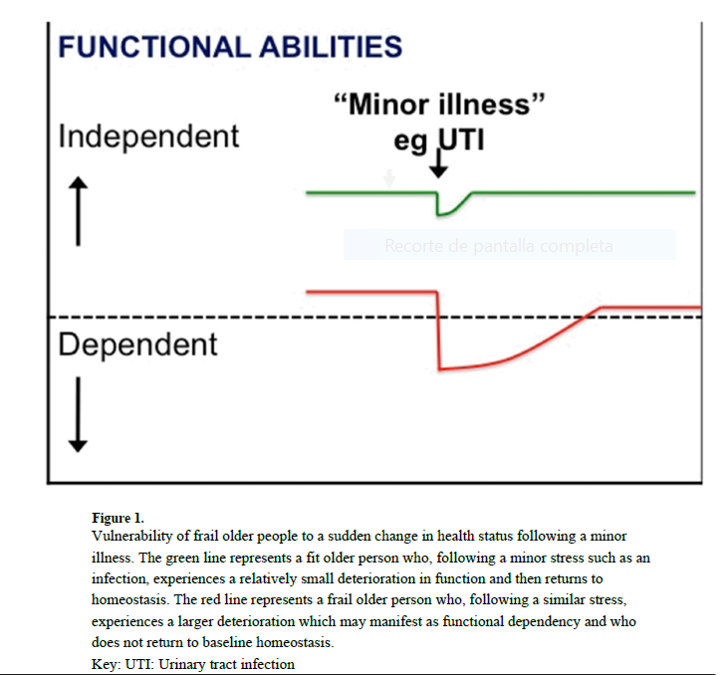
Fragilidad
FRAGIL
Lancet. 2013 March 2; 381(9868):
752–762.

Slide 30
Fragilidad:
«No hay un acuerdo de la mejor forma de medir u operacionalizar fragilidad»
  Fenotipo de fragilidad de Linda Fried (CHS)
  El índice de fragilidad Rockwood y Mitnitsky.
Linda Fried, en el año 2001, describió un fenotipo clínico de fragilidad :
  pérdida no intencional de peso de al menos el 5% en el último año
  cansancio
  baja actividad física
  lenta velocidad de la marcha
  y debilidad muscular
  Frágil : tres o más criterios,
  prefrágil :uno o dos, y
  Robusto: si no cumple ninguno de ellos
Este estudio demostró que algunos AM pueden ser frágiles y no tener discapacidad ni comorbilidad .
Fried LP, Tangen CM, Walston J, Newman AB, Hirsch C, Gottdiener J, et al. Frailty in older adults: evidence for a
phenotype. J Gerontol A Biol Sci Med Sci. 2001;56(3):M146-156.

Slide 31
La población está envejeciendo , en forma heterogénea, y esto tiene profundas implicaciones para la planificación y prestación de la atención sanitaria y social, convirtiéndose la fragilidad en una epidemia silenciosa que afecta a los adultos mayores
Michel JP, Cruz-Jentoft AJ, Cederholm T. Frailty, Exercise and Nutrition. Clin Geriatr Med. 2015;31(3):375-87.
Buckinx F, Rolland Y, Reginster JY, Ricour C, Petermans J, Bruyere O. Burden of frailty in the elderly population: perspectives for a public health challenge. Arch Public Health. 2015;73(1):19

Slide 32
Adultos Mayores frágiles
Población que necesita una atención médica especial y que se constituirá en el grupo de usuarios frecuentes de los recursos sociosanitarios.
Buckinx F, Rolland Y, Reginster JY, Ricour C, Petermans J, Bruyere O. Burden of frailty in the elderly population: perspectives for a public health challenge. Arch Public Health. 2015;73(1):19
Clegg A, Young J, lliffe S, Rikkert MO, Rockwood K. Frailty in elderly people. Lancet. 2013;381(9868):752-62..

Slide 33
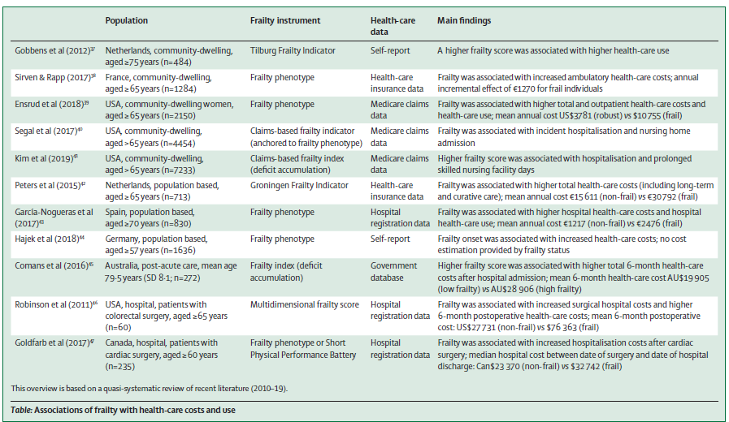
Asociación de Fragilidad con costos en cuidados en salud
Frailty: implications for clinical practice and public health. www.thelancet.com Vol 394 October 12, 2019

Slide 34
Patogénesis

Slide 35
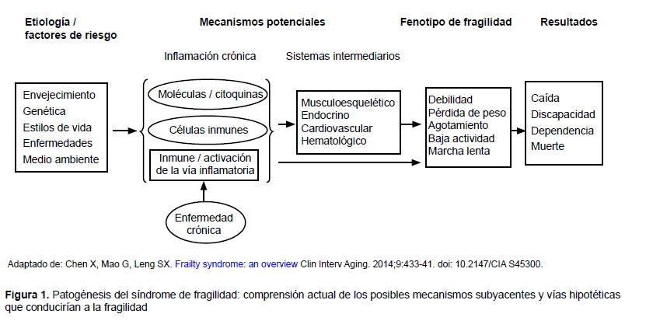
FISIOPATOLOGÍA
Patogénesis del Sindrome de Fragilidad

Slide 36
EPIDEMIOLOGIA

Slide 37

Fragilidad AM en la comunidad en Lima Metropolitana
Lima Metropolitana:
muestra de 246 AM de la comunidad, según los criterios de Fried:
La frecuencia de fragilidad y prefragilidad fueron de 7,7 y 64%, respectivamente.
El punto de corte de la velocidad de la marcha que determina fragilidad fue de 0,7 m/s.
Varela Pinedo L, Ortiz Saavedra PJ, Chávez Jimeno H. Velocidad de la marcha como indicador de fragilidad
en adultos mayores de la comunidad en Lima, Perú. Rev Esp Geriatr Gerontol. 2010;45(1):22–25

Slide 38
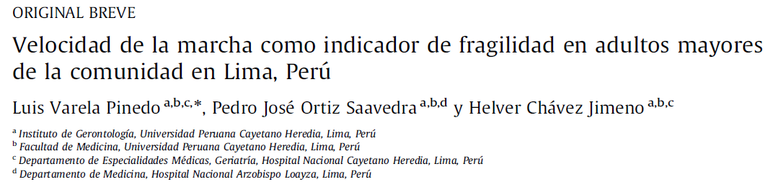
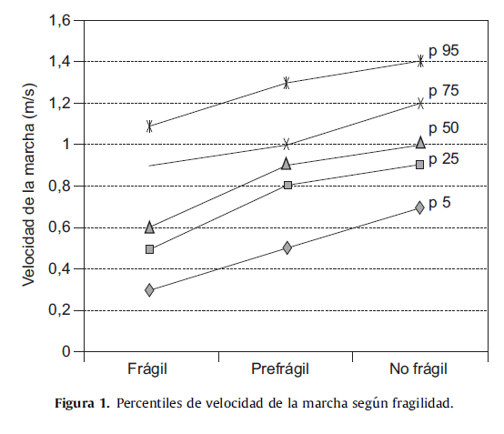
Rev Esp Geriatr Gerontol. 2010;45(1):22–25

Slide 39
Perfil clínico del adulto mayor atendido ambulatoriamente en un hospital general.
Rev Med Hered. 2012; 23(4):229-234.
Paola Casas, Luis Varela, Tania Tello, Pedro Ortiz, Helver Chávez.
  17,4% fueron frágiles(usando Velocidad de la marcha), encontrándose asociación entre fragilidad y edad avanzada, género femenino y la presencia de riesgo social
Se evaluaron 290 pacientes
Rev Med Hered. 2012; 23(4):229-234

Slide 40
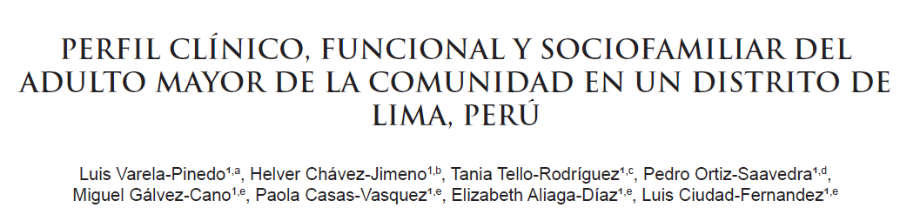
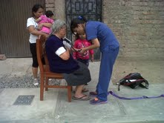
Estudio descriptivo transversal
Muestra de 500 adultos mayores distribuidos al azar en 8 sectores del distrito.
Equipos de encuestadores, técnicos de laboratorio y médicos en 54 salidas de campo
Rev Peru Med Exp Salud Publica. 2015; 32(4):709-16.

Slide 41
¿Cómo detectar Fragilidad?

Slide 42
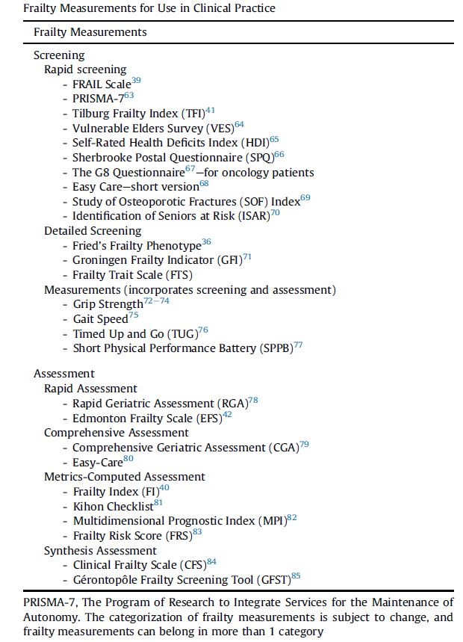

Instrumentos para evaluar Fragilidad

Slide 43
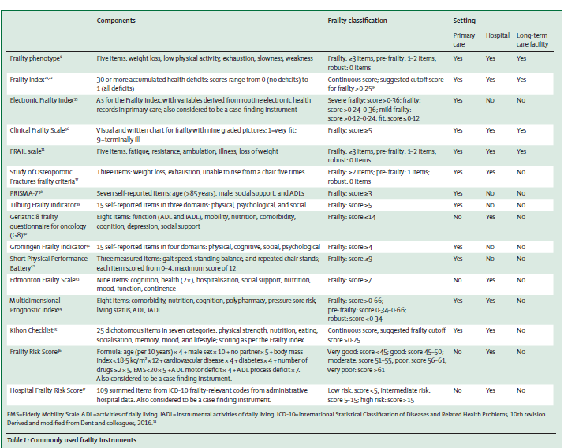
Instrumentos comúnmente usados para evaluar Fragilidad
www.thelancet.com Vol 394 October 12, 2019

Slide 44
FRAGILIDAD
Diagnóstico operacional:
DIAGNÓSTICO OPERACIONAL: En base al fenotipo
Criterios:
  Pérdida de peso no intencional
  Debilidad muscular
  Lenta velocidad para caminar
  Agotamiento
  Pobre actividad física
Validado: (vs no frágiles)
Cardiovascular Health Study (4735 + 582): Dra. Fried.
Predice (3 años): OR=1.29-2.24
    Hospitalización
    Caídas
    Deterioro funcional o disminución de movilidad
    Muerte
  Además: niveles altos de marcadores de inflamación y de mediadores de la coagulación
Diagnóstico de fragilidad: 3 de 5 criterios
Pre-fragilidad: 1 a 2 criterios
Frailty in Older Adults: Evidence for a Phenotype. J Gerontol A Biol Sci Med Sci 2001;56:M146-M156
Notes:
44

Slide 45
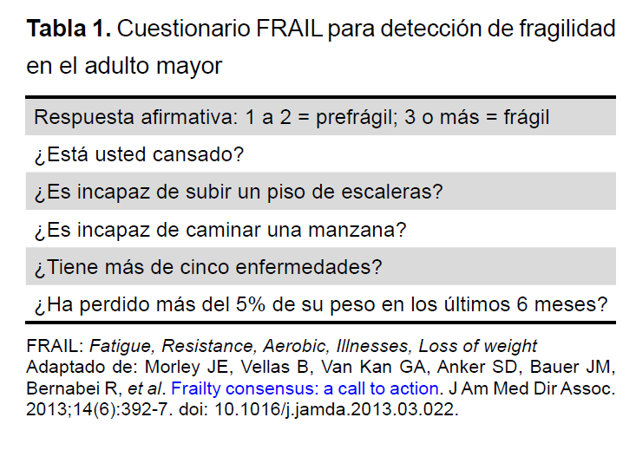
Instrumentos de cribado : la escala FRAIL que de dar un resultado positivo obligan a una evaluación más profunda del paciente.

Slide 46
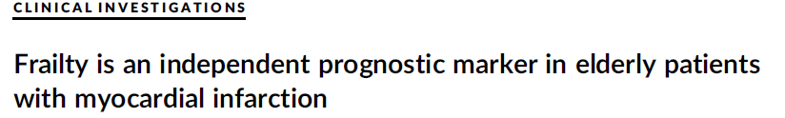
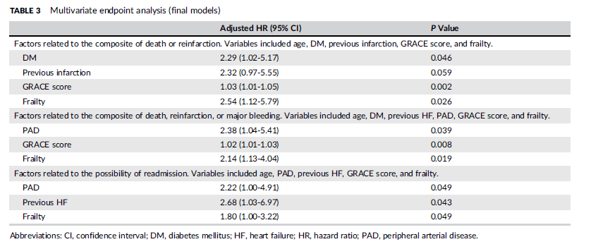
Clinical Cardiology. 2017;40: 925.

Slide 47
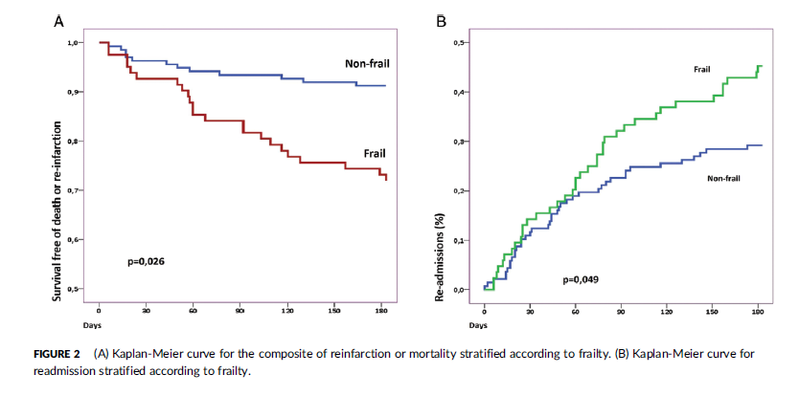
Reinfarto ,mortalidad,readmision estratificado de acuerdo a presencia de fragilidad
Clinical Cardiology. 2017;40: 925.

Slide 48
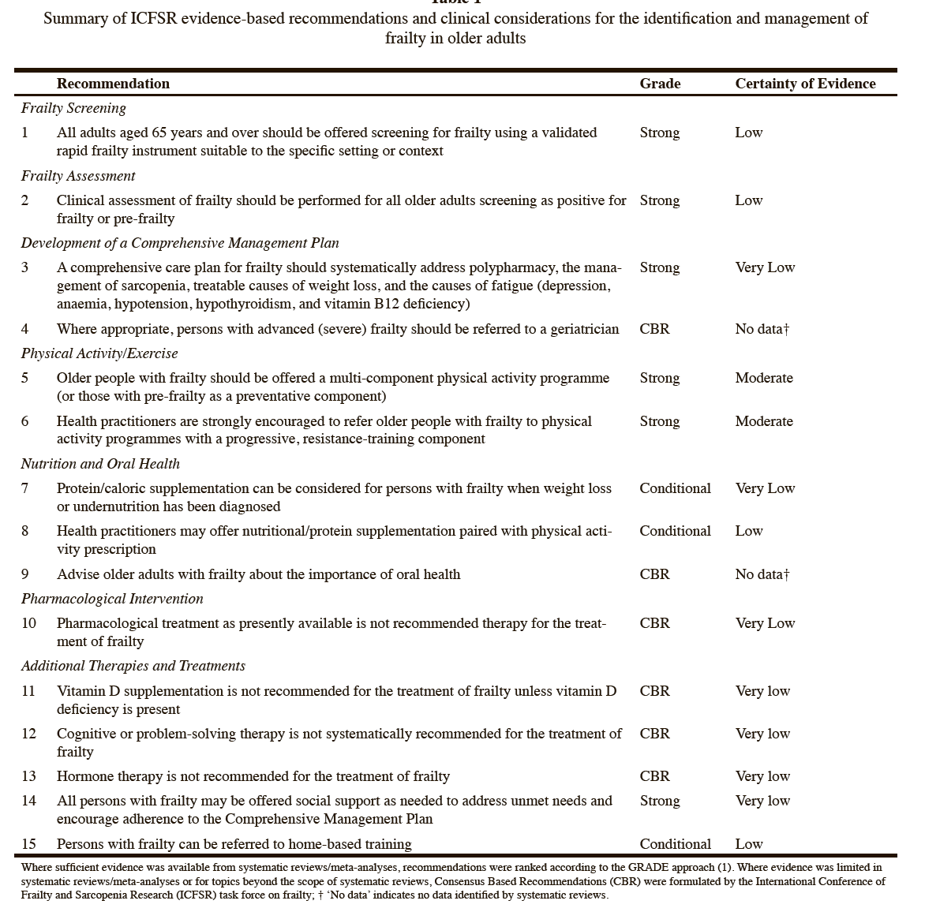
Recomendaciones basadas en la evidencia y consideraciones
para la identificación y tratamiento de fragilidad en adultos mayores
J Nutr Health Aging. 2019;23(9):771-787

Slide 49
Recomendaciones basadas en la evidencia y consideraciones
para la identificación y tratamiento de fragilidad en adultos mayores
J Nutr Health Aging. 2019;23(9):771-787

Slide 50
Prevención de Fragilidad

Slide 51
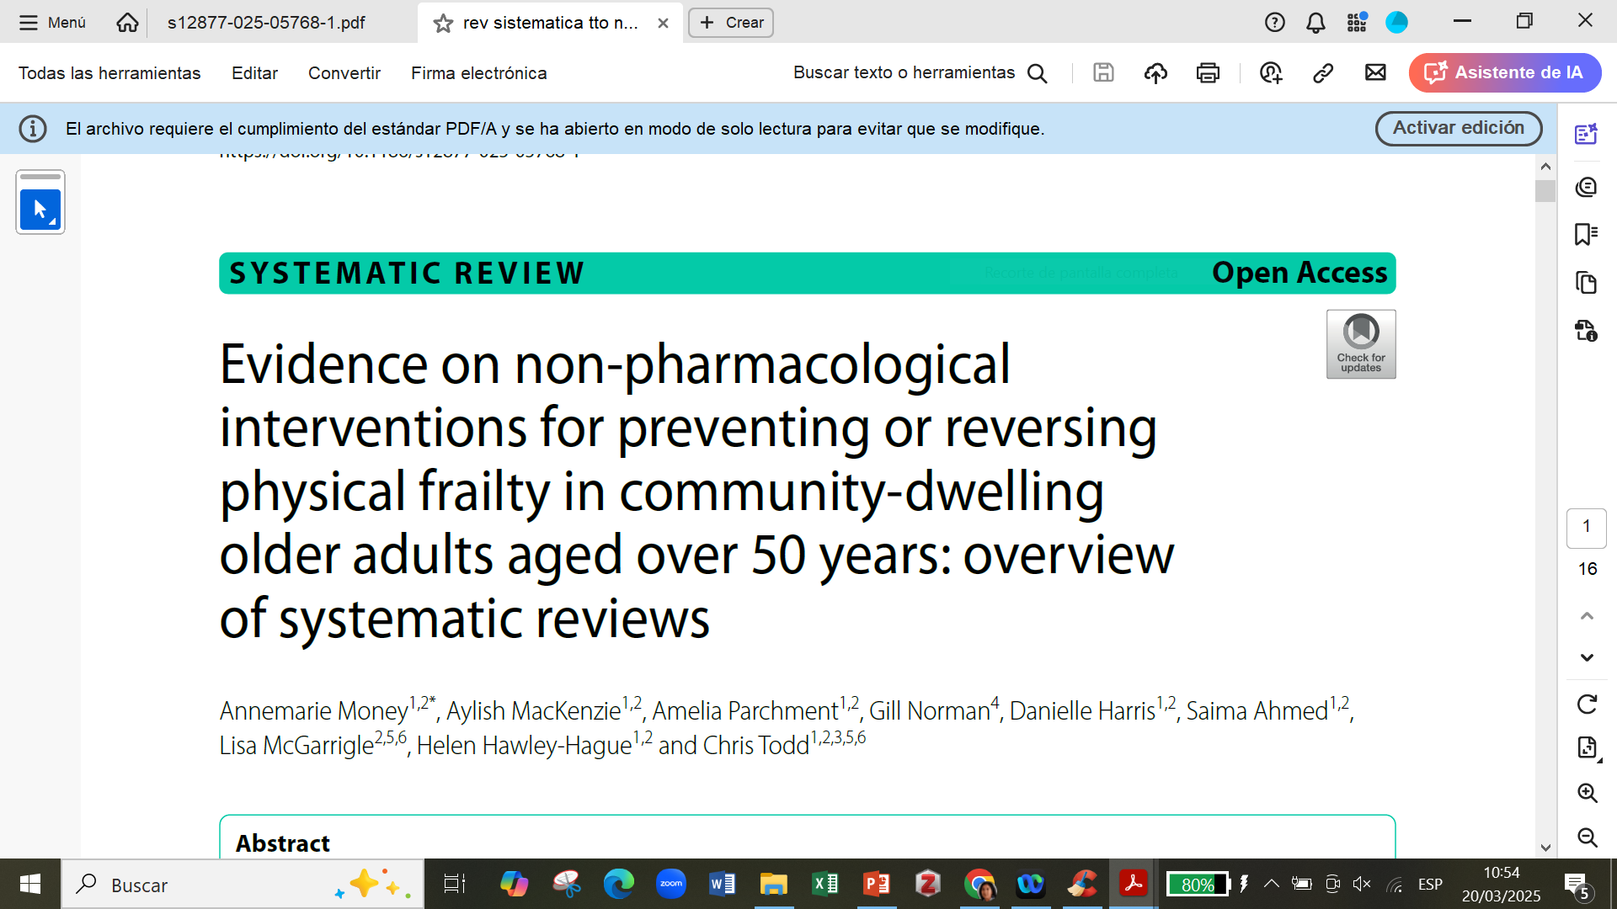
Objetivo: Evaluar la evidencia de intervenciones no farmacológicas para la prevención o reversion de la fragilidad física en AM de la comunidad, en mayores de 50 años a más
Resultados:
-23 revisiones fueron incluídas, 6 fueron de alta calidad , 18,768 participantes, actividad fisica que tenia entrenamiento de Resistencia, mínimo 2 veces por semana fue evidenciado como el más beneficioso parar revertir fragilidad.
- Intervenciones nutricionales combinado con actividad física que incluía entrenamiento de Resistencia fue efectivo en revertir y prevenir fragilidad.
Money et al. BMC Geriatrics (2025) 25:183 https://doi.org/10.1186/s12877-025-05768-1

Slide 52
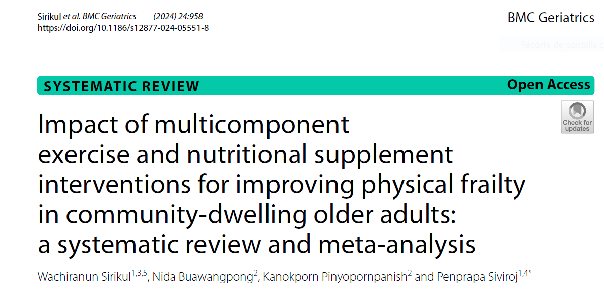
Objetivos: Investigar la eficacia de ambas intervenciones: ejercicio multicomponente e intervenciones nutricionales sobre fragilidad.

Slide 53
19 estudios de ejercicio multicomponente y 7 estudios de intervenciones nutritionales fueron elegibles
Los ejercicios multicomponente mostraron una reducción significante en el riesgo de fragilidad .
El subgrupo de análisis de combinación de macronutrientes y micronutrientes también demostraron disminución significativa en el riesgo de fragilidad.
Sirikul et al. BMC Geriatrics (2024) 24:958
https://doi.org/10.1186/s12877-024-05551-8

Slide 54
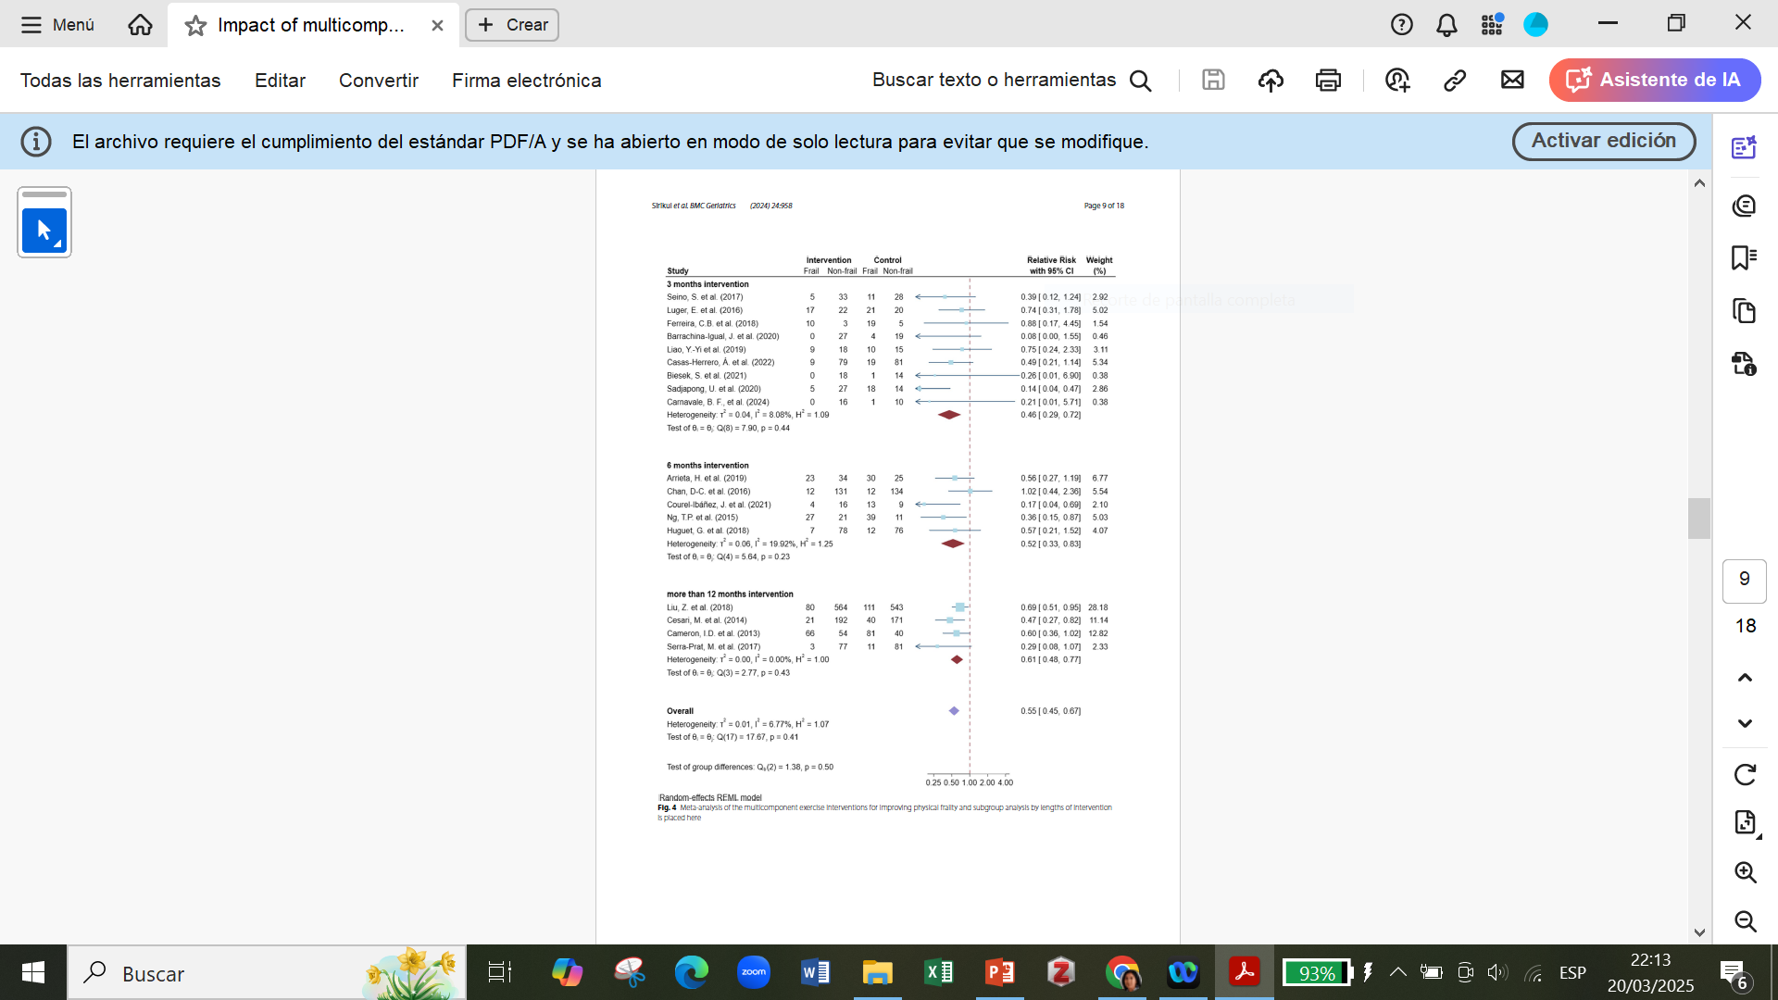
Meta análisis de intervenciones de ejercicio multicomponente para mejorar la fragilidad física.
Sirikul et al. BMC Geriatrics (2024) 24:958
https://doi.org/10.1186/s12877-024-05551-8

Slide 55
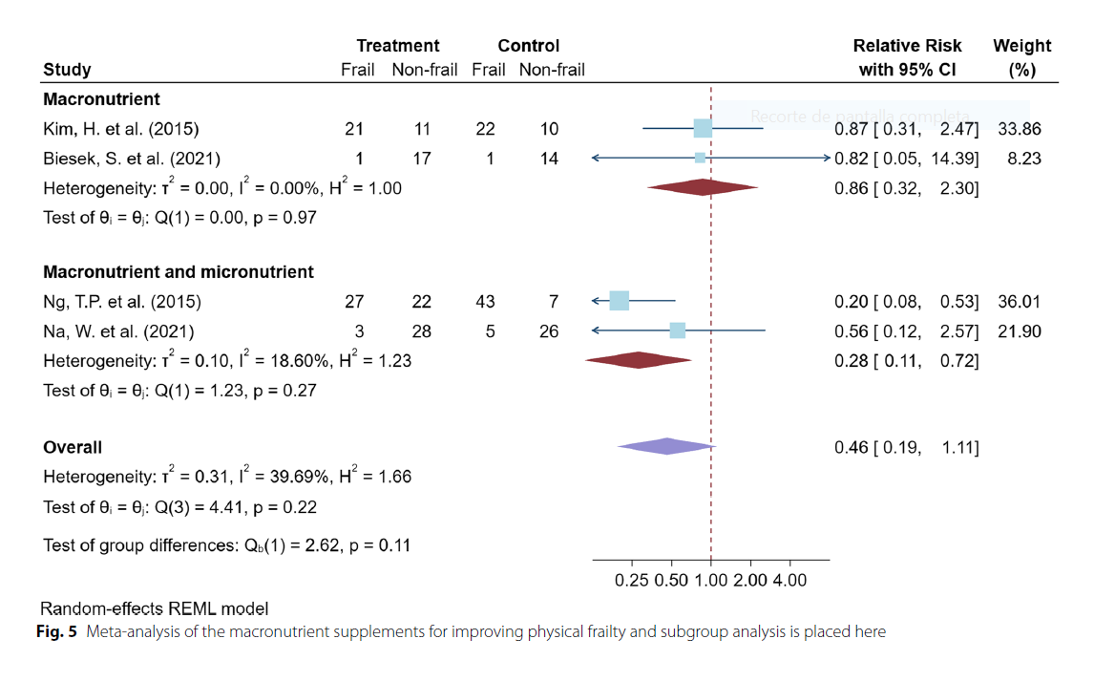
Meta análisis de los suplementos macronutrientes para mejorar la fragilidad física
Sirikul et al. BMC Geriatrics (2024) 24:958
https://doi.org/10.1186/s12877-024-05551-8

Slide 56
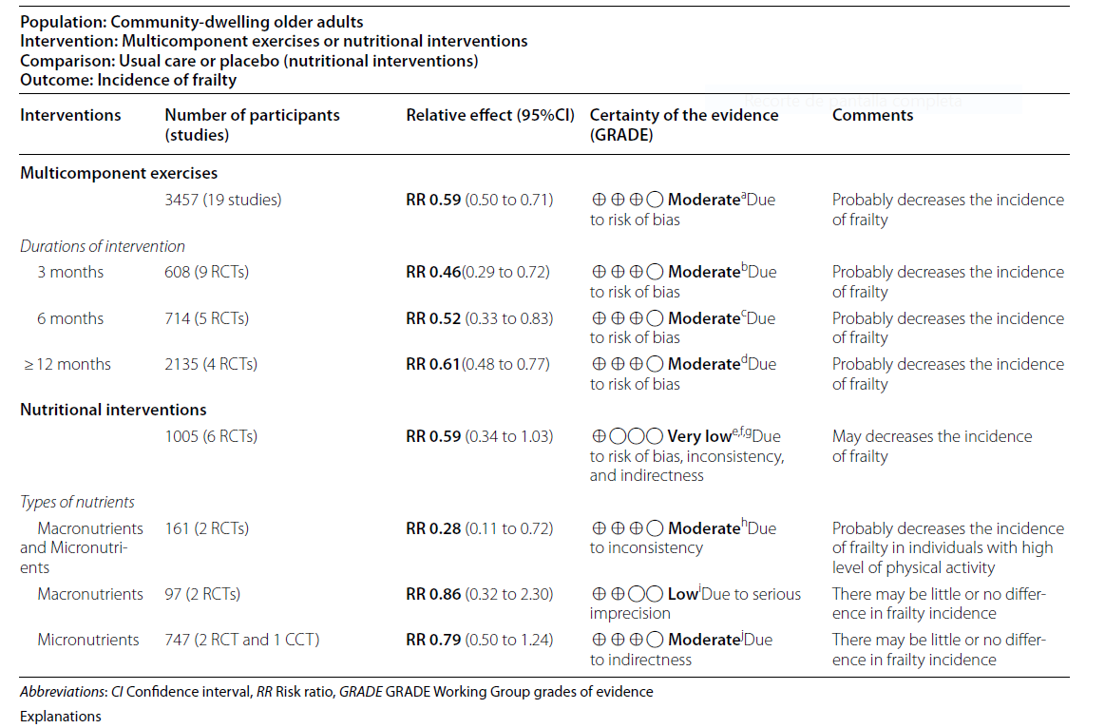
Resumen de los hallazgos:
Sirikul et al. BMC Geriatrics (2024) 24:958
https://doi.org/10.1186/s12877-024-05551-8

Slide 57
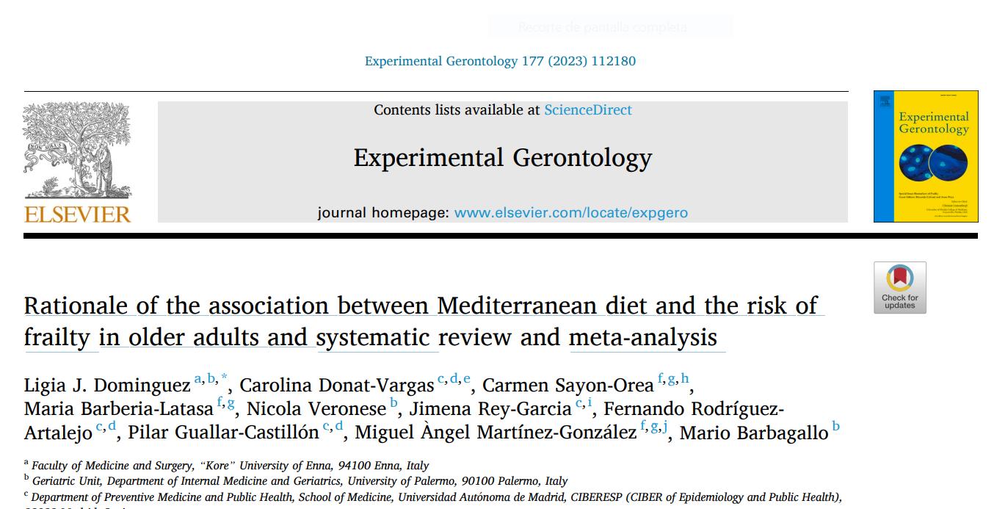

Slide 58
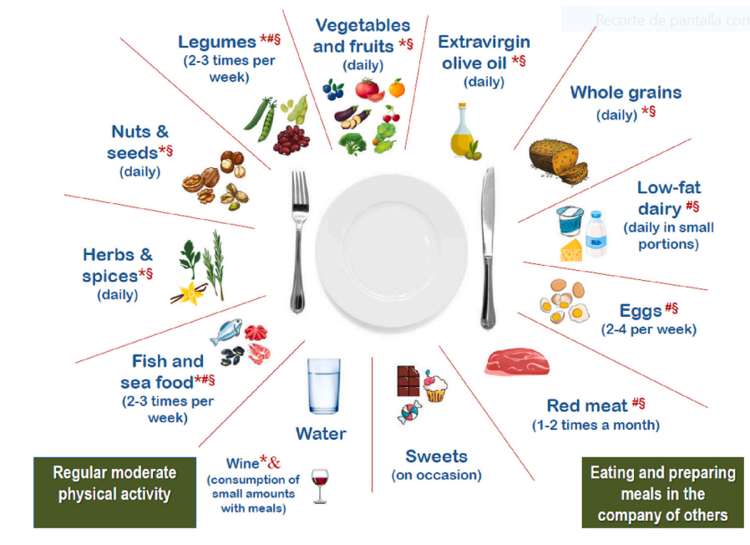

Slide 59
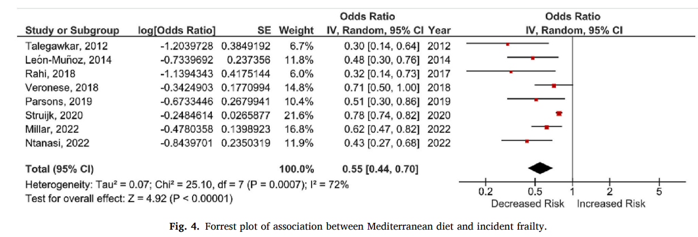
Asociación entre Dieta Mediterránea e incidencia de fragilidad.

Slide 60
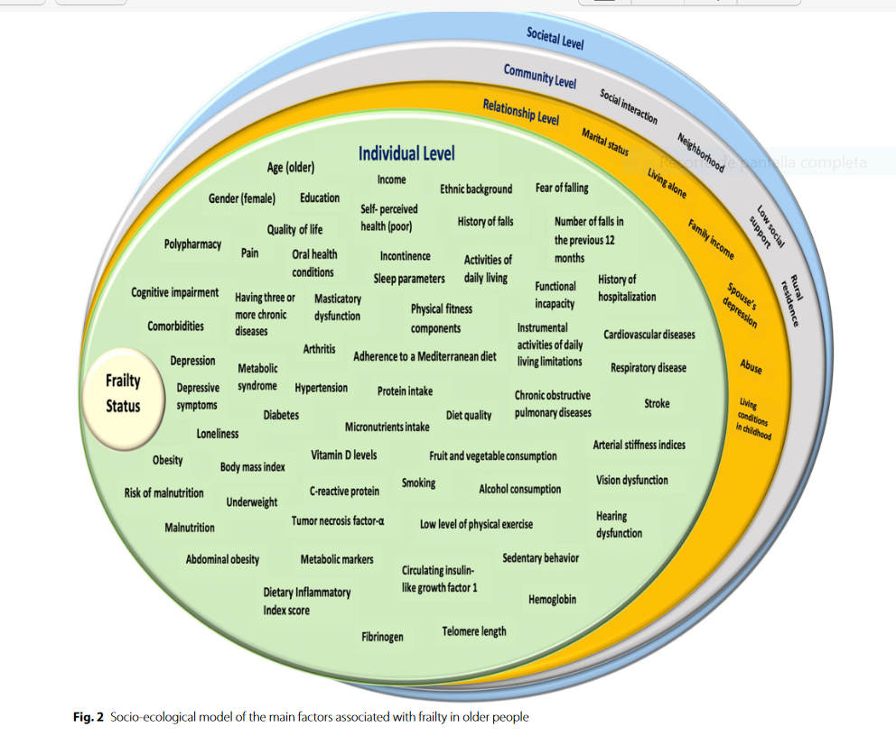
Factores asociados con Fragilidad
Boucham et al. BMC Geriatrics (2024) 24:737 https://doi.org/10.1186/s12877-024-05288-4

Slide 61
CONCLUSIONES
Fomentar un envejecimiento saludable exigirá adoptar medidas en múltiples niveles y sectores, encaminadas a prevenir las enfermedades, promover la salud, mantener la capacidad intrínseca y facilitar la capacidad funcional.
1
Es necesario realizar la evaluación de fragilidad para poder identificar e intervenir oportunamente, debido a que es un factor de riesgo independiente para eventos adversos.
2
.
En el adulto mayor con enfermedades crónicas identificar la fragilidad es muy importante para la toma de decisiones, individualizando el manejo y de acuerdo con sus valores y preferencias de cuidado.
3
El ejercicio multicomponente, mejorar el estado nutricional, suplemento de Vit D sólo si tiene déficit y el soporte social son las recomendaciones para su manejo.
3

Slide 62


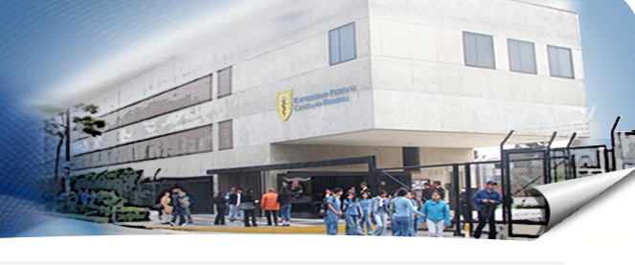
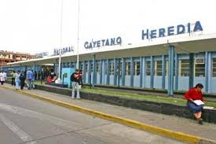
Muchas Gracias!
tania.tello.r@upch.pe

